Slide 1
МИНИСТЕРСТВО РОССИЙСКОЙ ФЕДЕРАЦИИ
ПО ДЕЛАМ ГРАЖДАНСКОЙ ОБОРОНЫ, ЧРЕЗВЫЧАЙНЫМ СИТУАЦИЯМ
И ЛИКВИДАЦИИ ПОСЛЕДСТВИЙ СТИХИЙНЫХ БЕДСТВИЙ
Обучение мерам пожарной безопасности
в связи с изменениями
законодательства о пожарной безопасности
и законодательства об образовании

Slide 2

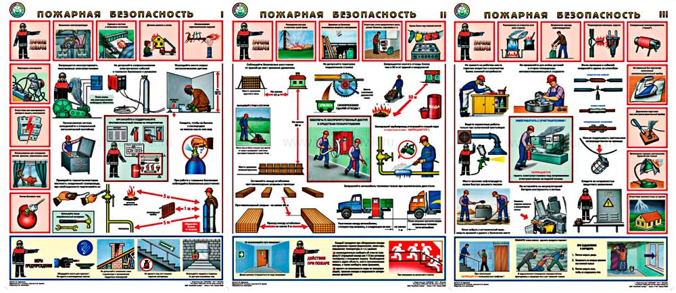
ОБУЧЕНИЕ МЕРАМ ПОЖАРНОЙ БЕЗОПАСНОСТИ – СОСТАВЛЯЮЩАЯ СИСТЕМЫ ОХРАНЫ ТРУДА
Статья 37 Федерального закона от 21.12.1994 N 69-ФЗ«О пожарной безопасности»
Руководители организации обязаны разрабатывать и осуществлять меры пожарной безопасности, обучать своих работников мерам пожарной безопасности.
Руководители организаций осуществляют непосредственное руководство системой пожарной безопасности в пределах своей компетенции на подведомственных объектах и несут персональную ответственность за соблюдение требований пожарной безопасности.
Статья 1 Федерального закона от 21.12.1994 N 69-ФЗ«О пожарной безопасности»
меры пожарной безопасности - действия по обеспечению пожарной безопасности, в том числе по выполнению требований пожарной безопасности
обучение мерам пожарной безопасности - организованный процесс
по формированию знаний, умений, навыков граждан в области обеспечения пожарной безопасности в системе общего, профессионального и дополнительного образования, в процессе трудовой и служебной деятельности, а также в повседневной жизни
Пункт 3 Правил противопожарного режима в Российской Федерации , утверждённого
постановлением Правительства Российской Федерации от 16.09.2020 № 1479
Лица допускаются к работе на объекте защиты только после прохождения обучения мерам пожарной безопасности.

Slide 3

ОБУЧЕНИЕ МЕРАМ ПОЖАРНОЙ БЕЗОПАСНОСТИ ЛИЦ, ОСУЩЕСТВЛЯЮЩИХ
ТРУДОВУЮ ИЛИ СЛУЖЕБНУЮ ДЕЯТЕЛЬНОСТЬ В ОРГАНИЗАЦИИ
с 1 марта 2022 года
Приказ
МЧС России
от 12.12.2007 № 645
«Об утверждении Норм пожарной безопасности «Обучение мерам пожарной безопасности работников организаций»
Федеральный закон от 11 июня 2021 г. № 170-ФЗ «О внесении изменений в отдельные
законодательные акты Российской Федерации в связи с принятием Федерального закона
«О государственном контроле (надзоре) и муниципальном контроле в Российской Федерации»
внес изменения
в статью 25 Федерального закона
от 21 декабря 1994 г. № 69-ФЗ
«О пожарной безопасности»
в статью 76 Федерального закона
от 29 декабря 2012 г. № 273-ФЗ
«Об образовании в Российской Федерации»
С 1 марта 2022 г. вступили в силу приказы МЧС России :
от 18.11.2021 № 806
«Об утверждении Порядка, видов, сроков обучения лиц,
осуществляющих трудовую или служебную деятельность
в организациях, по программам противопожарного инструктажа,
требований к содержанию указанных программ и категорий лиц,
проходящих обучение по дополнительным профессиональным
программам в области пожарной безопасности»
(зарегистрирован в Минюсте России 25 ноября 2021 г.,
регистрационный № 65974)
от 05.09.2021 № 596
«Об утверждении типовых
дополнительных профессиональных
программ в области
пожарной безопасности»
(зарегистрирован в Минюсте России
5 сентября 2021 г.,
регистрационный № 65408)

Slide 4
ПРАВОВЫЕ ОСНОВЫ ОБУЧЕНИЯ МЕРАМ ПОЖАРНОЙ БЕЗОПАСНОТИ В СОВРЕМЕННЫХ УСЛОВИЯХ
Статья 25
Федерального закона от 21 декабря 1994 г. № 69-ФЗ
«О пожарной безопасности»
Пункт 3
Правил противопожарного режима
в Российской Федерации,
утвержденных постановлением
Правительства
Российской Федерации
от 16 сентября 2020 г. № 1479
Пункт 8 части 7 статьи 76
Федерального закона
от 29 декабря 2012 г.
№ 273-ФЗ
«Об образовании
в Российской Федерации»
Обучение мерам пожарной безопасности лиц, осуществляющих трудовую или служебную деятельность в организациях, проводится по программам противопожарного инструктажа, дополнительным профессиональным программам.
(в ред. Федеральных законов от 28.05.2017 № 100-ФЗ, от 11.06.2021 № 170-ФЗ)
Порядок, виды, сроки обучения лиц, осуществляющих трудовую или служебную деятельность в организациях по программам противопожарного инструктажа, а также требования к содержанию указанных программ, порядок их утверждения и согласования определяются федеральным органом исполнительной власти, уполномоченным на решение задач в области пожарной безопасности (МЧС России).
(в ред. Федеральных законов от 28.05.2017 № 100-ФЗ, от 11.06.2021 № 170-ФЗ)
Дополнительное профессиональное образование в области пожарной безопасности осуществляется в соответствии с законодательством Российской Федерации об образовании. Категории лиц, проходящих обучение по дополнительным профессиональным программам, определяются федеральным органом исполнительной власти, уполномоченным на решение задач в области пожарной безопасности (МЧС России) .
(в ред. Федерального закона от 11.06.2021 № 170-ФЗ)
Типовые дополнительные профессиональные программы утверждаются:
…
8) федеральным органом исполнительной власти, уполномоченным на решение задач в области пожарной безопасности, - в области пожарной безопасности (МЧС России).
(п. 8 введен Федеральным законом от 11.06.2021 N 170-ФЗ)
…
Лица допускаются к работе на объекте защиты только после прохождения обучения мерам пожарной безопасности.
Обучение лиц мерам пожарной безопасности осуществляется по программам противопожарного инструктажа или программам дополнительного профессионального образования.
Порядок и сроки обучения лиц мерам пожарной безопасности определяются руководителем организации с учетом требований нормативных правовых актов Российской Федерации

Slide 5

НОРМАТИВНАЯ ПРАВОВАЯ БАЗА
ОБУЧЕНИЯ МЕРАМ ПОЖАРНОЙ БЕЗОПАСНОСТИ
с 1 марта 2022 года
Федеральный закон от 21.12.1994 № 69-ФЗ
«О пожарной безопасности»
должна иметь лицензию на осуществление образовательной деятельности (Положение о лицензировании образовательной деятельности, утвержденное постановлением Правительства Российской Федерации от 28.10.2013 № 966);
осуществляет разработку и утверждает на основании типовых дополнительных профессиональных программ (приказ МЧС России от 05.09.2021 № 596) дополнительные профессиональные программы с учетом потребностей обратившейся организации (статья 76 Федерального закона № 273-ФЗ)
Организация, осуществляющая образовательную деятельность:
Федеральный закон от 29.12.2012 № 273-ФЗ
«Об образовании в Российской Федерации»
Правила противопожарного режима
в Российской Федерации
(утверждены постановлением Правительства РФ
от 16.09.2020 № 1479)
Руководитель организации либо лицо, назначенное ответственным
за обеспечение пожарной безопасности:
утверждает порядок и сроки обучения лиц мерам пожарной безопасности с учетом требований приказа МЧС России от 18.11.2021 № 806 (ППРФ № 1479);
утверждает программы противопожарного инструктажа, разработанные в соответствии с положениями приказа МЧС России от 18.11.2021 № 806
Приказ МЧС России от 18.11.2021 № 806
Приказ МЧС России от 05.09.2021 № 596
Постановление Правительства РФ
от 26.08.2013 № 729
«О федеральной информационной системе «Федеральный реестр сведений о документах
об образовании и (или) о квалификации, документах об обучении»
осуществляют надзор за реализацией положений приказа МЧС России
от 18.11.2021 № 806 в рамках федерального государственного пожарного надзора за исполнением:
обязательных требований приказа МЧС России от 18.11.2021 № 806, размещенных в Едином реестре обязательных требований;
пункта 3 Правил противопожарного режима в Российской Федерации
Органы государственного пожарного надзора по вопросам обучения мерам пожарной безопасности:
Порядок организации
и осуществления образовательной деятельности по дополнительным профессиональным программам
(утвержден приказом Минобрнауки России
от 01.07.2013 № 499)
проводят информирование, консультирование, разъяснение по вопросам обучения мерам пожарной безопасности;
готовят официальные разъяснения обязательных требований
Профессиональный стандарт
«Специалист по пожарной профилактике»
(утвержден приказом Минтруда России
от 11.10.2021 № 696н)
Согласование программ противопожарных инструктажей и дополнительных профессиональных программ
с органами ГПН НЕ ПРЕДУСМОТРЕНО

Slide 6
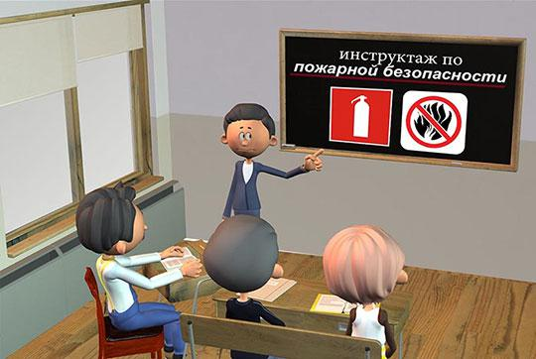
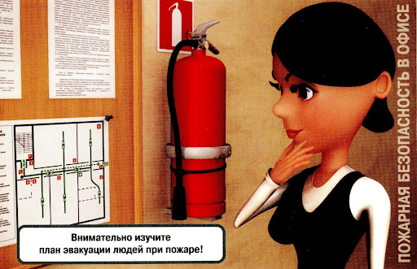
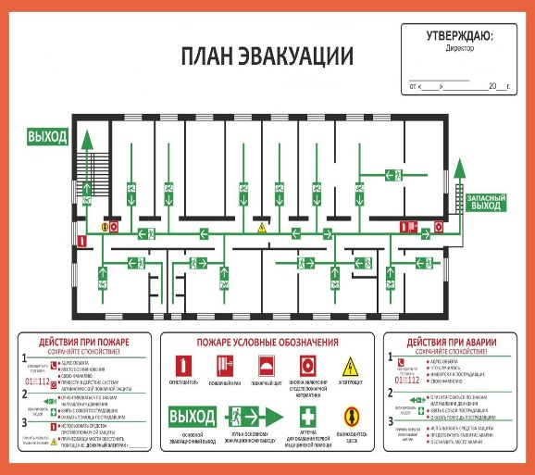
ПРИКАЗ МЧС РОССИИ от 18.11.2021 № 806 «ОБ ОПРЕДЕЛЕНИИ ПОРЯДКА, ВИДОВ, СРОКОВ ОБУЧЕНИЯ ЛИЦ, ОСУЩЕСТВЛЯЮЩИХ ТРУДОВУЮ ИЛИ СЛУЖЕБНУЮ ДЕЯТЕЛЬНОСТЬ В ОРГАНИЗАЦИЯХ, ПО ПРОГРАММАМ ПРОТИВОПОЖАРНОГО ИНСТРУКТАЖА, ТРЕБОВАНИЙ К СОДЕРЖАНИЮ УКАЗАННЫХ ПРОГРАММ И КАТЕГОРИЙ ЛИЦ, ПРОХОДЯЩИХ ОБУЧЕНИЕ
ПО ДОПОЛНИТЕЛЬНЫМ ПРОФЕССИОНАЛЬНЫМ ПРОГРАММАМ В ОБЛАСТИ ПОЖАРНОЙ БЕЗОПАСНОСТИ»
Определяет:
порядок, виды, сроки обучения лиц, осуществляющих трудовую или служебную деятельность в организациях, по программам противопожарного инструктажа;
требования к содержанию указанных программ;
категории лиц, проходящих обучение по дополнительным профессиональным программам в области пожарной безопасности.
Реализация приказа МЧС России ОТ 18.11.2021 № 806 обеспечивает возможность :
обучения в электронной форме с применением дистанционных образовательных технологий (позволяет снизить время отрыва от работы обучаемых и значительно уменьшить затраты организаций на обучение);
получения знания о пожарной безопасности жилых помещений (в программы вводного, первичного и повторного инструктажей включены разделы по безопасности жилых помещений);
сокращения количества категорий лиц, подлежащих обучению по дополнительным профессиональным программам в области пожарной безопасности (обучение проходят лица, являющиеся ответственными
за обеспечение пожарной безопасности на объектах защиты; руководители эксплуатирующих и управляющих организаций, либо назначенные ими лица; главные специалисты технического профиля; лица, на которых возложена функция по проведению противопожарных инструктажей; иные лица, определяемые руководителем организации);
сетевой формы обучения (обеспечивается возможность выбора организации, предоставляющей образовательные услуги в области пожарной безопасности, с учетом временного и ценового преимущества
для теоретической и практической частей образовательного процесса)

Slide 7

АЛГОРИТМ ПРОВЕДЕНИЯ ПРОТИВОПОЖАРНЫХ ИНСТРУКТАЖЕЙ
с 1 марта 2022 года
Порядок и сроки обучения лиц мерам пожарной безопасности
(утверждается руководителем организации)
Программы противопожарного инструктажа
(вводного, первичного на рабочем месте, повторного, внепланового, целевого)
Противопожарные инструктажи проводятся
разрабатываются
утверждаются
руководителем организации;
лицом, назначенным в организации ответственным
за обеспечение пожарной безопасности на объекте защиты
лицами, осуществляющими трудовую деятельность в организации;
лицами на основании гражданско-правового договора
прошедшими обучение мерам пожарной безопасности по дополнительным профессиональным программам в области пожарной безопасности;
имеющими образование пожарно-технического профиля (в том числе сотрудниками ФПС ГПС МЧС России);
прошедшими процедуру независимой оценки квалификации в период действия свидетельства о квалификации

Slide 8
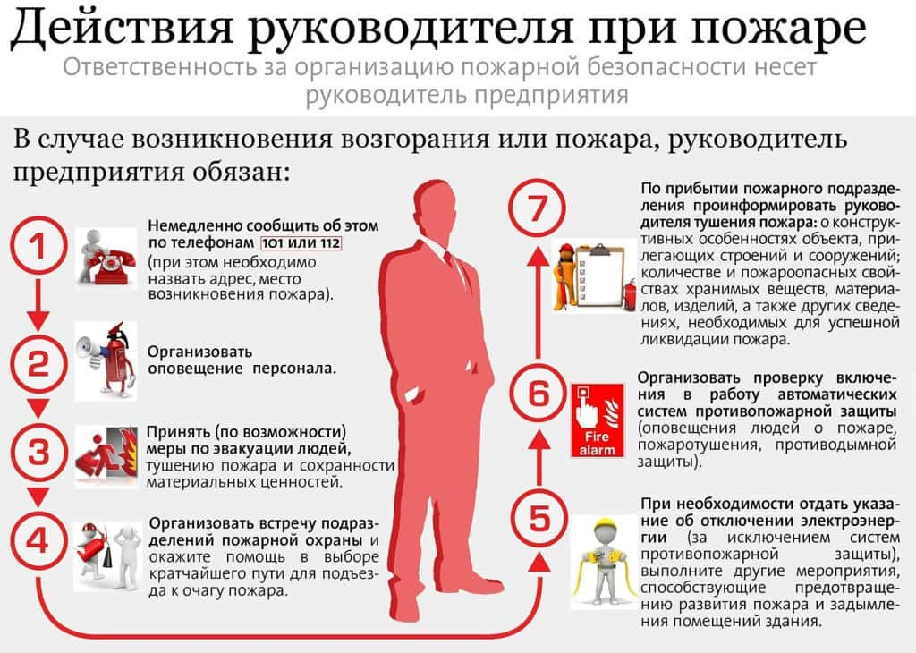

ПРИКАЗ МЧС РОССИИ от 05.09.2021 № 596
«ОБ УТВЕРЖДЕНИИ ТИПОВЫХ ДОПОЛНИТЕЛЬНЫХ ПРОФЕССИОНАЛЬНЫХ ПРОГРАММ
В ОБЛАСТИ ПОЖАРНОЙ БЕЗОПАСНОСТИ»
ДОПОЛНИТЕЛЬНОЕ ПРОФЕССИОНАЛЬНОЕ ОБРАЗОВАНИЕ В ОБЛАСТИ ПОЖАРНОЙ БЕЗОПАСНОСТИ
ОСУЩЕСТВЛЯЕТСЯ В СООТВЕТСТВИИ С ЗАКОНОДАТЕЛЬСТВОМ РОССИЙСКОЙ ФЕДЕРАЦИИ ОБ ОБРАЗОВАНИИ
Программы повышения квалификации
в области пожарной безопасности
(приложения № 1, 2, 3, 4)
(не менее 16 часов)
Программы повышения квалификации
в области пожарной безопасности
(приложения № 1, 2, 3, 4)
(не менее 16 часов)
Программа профессиональной переподготовки
в области пожарной безопасности
(приложение № 5)
(не менее 250 часов)
Программа профессиональной переподготовки
в области пожарной безопасности
(приложение № 5)
(не менее 250 часов)
совершенствование и (или) получение
новой компетенции, необходимой
для профессиональной деятельности,
повышение профессионального уровня
в рамках имеющейся квалификации
получение новой компетенции,
необходимой для выполнения нового вида
профессиональной деятельности,
приобретение новой квалификации
Компетенция - динамическая комбинация знаний, умений и способность применять их для успешной профессиональной деятельности
Квалификация - уровень знаний, умений, навыков и компетенции, характеризующий подготовленность к выполнению определенного вида профессиональной деятельности
Компетенция - динамическая комбинация знаний, умений и способность применять их для успешной профессиональной деятельности
Квалификация - уровень знаний, умений, навыков и компетенции, характеризующий подготовленность к выполнению определенного вида профессиональной деятельности
При реализации образовательных программ используются различные образовательные технологии, в том числе дистанционные образовательные технологии, электронное обучение
(для теоретической части обучения)

Slide 9

ПРИКАЗ МЧС РОССИИ от 05.09.2021 № 596
«ОБ УТВЕРЖДЕНИИ ТИПОВЫХ ДОПОЛНИТЕЛЬНЫХ ПРОФЕССИОНАЛЬНЫХ ПРОГРАММ
В ОБЛАСТИ ПОЖАРНОЙ БЕЗОПАСНОСТИ»
Реализация приказа
МЧС России:
создает методологическую основу разработки дополнительных профессиональных программ ;
обеспечивает единообразие подходов к их составлению дополнительных профессиональных программ;
позволяет увязать содержание дополнительной профессиональной программы с потребностями лица, организации, по инициативе которых осуществляется дополнительное профессиональное образование;
устраняет возможность оказания образовательных услуг в области пожарной безопасности ненадлежащего качества;
позволяет получать знания о пожарной безопасности жилых помещений
По дополнительным профессиональным программам, подготовленным на основании типовых дополнительным профессиональным программам, проходят обучение:
руководители организации, лица, назначенные руководителем организации ответственными
за обеспечение ПБ, на объектах защиты, в которых могут одновременно находиться 50 и более человек, объектах защиты, отнесенных к категориям повышенной взрывопожароопасности, взрывопожароопасности, пожароопасности;
руководители эксплуатирующих и управляющих организаций, осуществляющих хозяйственную деятельность, связанную с обеспечением ПБ на объектах защиты;
должностные лица, занимающие должности главных специалистов технического
и производственного профиля на объектах защиты, в которых могут одновременно находиться
50 и более человек, объектах защиты, отнесенных к категориям повышенной взрывопожароопасности, взрывопожароопасности, пожароопасности (перечень таких лиц устанавливает руководитель организации в утверждаемом им порядке обучения мерам пожарной безопасности в организации);
должностные лица, на которых возложена трудовая функция по проведению противопожарного инструктажа в организации

Slide 10

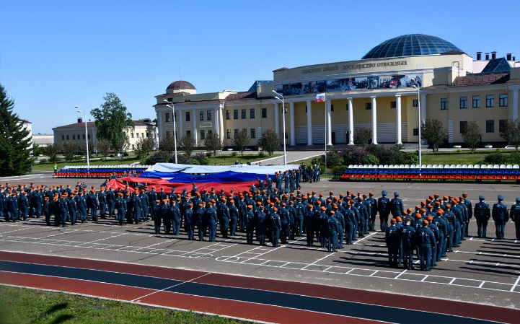


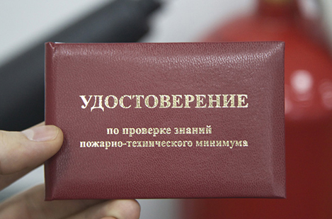
ЛИЦА, ПРОХОДЯЩИЕ ОБУЧЕНИЕ
ПО ДОПОЛНИТЕЛЬНЫМ ПРОФЕССИОНАЛЬНЫМ ПРОГРАММАМ
По программам повышения квалификации
проходят обучение лица,
имеющие компетенции или квалификации
в области пожарной безопасности:
а) имеющие среднее профессиональное и (или) высшее образования по специальности «Пожарная безопасность» или направлению подготовки «Техносферная безопасность» по профилю «Пожарная безопасность»;
б) имеющие профессиональные компетенции в области пожарной безопасности, приобретаемые в период получения среднего профессионального образования и (или) высшего образования
не пожарно-технического профиля;
в) прошедшие обучение мерам пожарной безопасности по программам пожарно-технического минимума в соответствии с требованиями приказа МЧС России от 12.12.2007 № 645
По программам профессиональной переподготовки
проходят обучение лица,
не имеющие компетенций
и квалификаций
в области пожарной безопасности
К освоению дополнительных профессиональных программ допускаются:
1) лица, имеющие среднее профессиональное и (или) высшее образование;
2) лица, получающие среднее профессиональное и (или) высшее образование
(часть 3 статьи 76 Федерального закона № 273-ФЗ)

Slide 11

ОБУЧЕНИЕ МЕРАМ ПОЖАРНОЙ БЕЗОПАСНОСТИ ЛИЦ, ОСУЩЕСТВЛЯЮЩИХ
ТРУДОВУЮ ИЛИ СЛУЖЕБНУЮ ДЕЯТЕЛЬНОСТЬ В ОРГАНИЗАЦИИ
до 1 марта 2022 года
Федеральный закон
от 21.12.1994 № 69-ФЗ
«О пожарной безопасности»
Правила противопожарного режима
в Российской Федерации,
утверждены постановлением Правительства Российской Федерации
от 16.09.2020 № 1479
Приказ МЧС России
от 12.12.2007 № 645
«Об утверждении
Норм пожарной безопасности «Обучение мерам пожарной безопасности работников организаций»
ОБУЧЕНИЕ МЕРАМ ПОЖАРНОЙ БЕЗОПАСНОСТИ
(статья 25 Федерального закона
от 21.12.1994 № 69-ФЗ
«О пожарной безопасности»)
по специальным программам :
противопожарного инструктажа,
пожарно-технического минимума с отрывом от производства
и без отрыва от производства непосредственно в организации
Осуществляют обучение:
образовательные учреждения пожарно-технического профиля, учебные центры федеральной противопожарной службы МЧС России, учебно-методические центры по гражданской обороне и чрезвычайным ситуациям субъектов Российской Федерации, территориальные подразделения Государственной противопожарной службы МЧС России;
организации, оказывающие в установленном порядке услуги по обучению населения мерам пожарной безопасности
Руководитель организации либо лицо, назначенное ответственным за обеспечение пожарной безопасности:
утверждает порядок и сроки обучения лиц мерам пожарной безопасности с учетом требований приказа МЧС России № 645;
утверждает специальные программы противопожарного инструктажа и пожарно-технического минимума, разработанные в соответствии с положениями приказа МЧС России № 645
Органы государственного пожарного надзора:
осуществляют контроль за организацией обучения мерам пожарной безопасности работников организаций;
проводят согласование специальных программ организаций;
выявляют недостаточность знаний у работников организации при осуществлении мероприятий по надзору;
проводят внеочередную проверку знаний требований пожарной безопасности работников организации при осуществлении мероприятий по надзору
не соответствует в части обучения по дополнительным профессиональным программам положениям Федерального закона от 29.12.2012 № 273-ФЗ «Об образовании в Российской Федерации»;
не соответствует в части использования понятия «пожарно-технический минимум» положениям Федерального закона от 21.12.1994 № 69-ФЗ «О пожарной безопасности»;
противоречит нормам Положения о ФГПН, утвержденного постановлением Правительства
Российской Федерации от 12.04.2012 № 290, в части осуществления органами ГПН контроля
за организацией обучения мерам пожарной безопасности работников организаций;
отсутствуют единые требования по подготовке дополнительных профессиональных программ
ПРАВОВЫЕ КОЛЛИЗИИ

